Slide 1
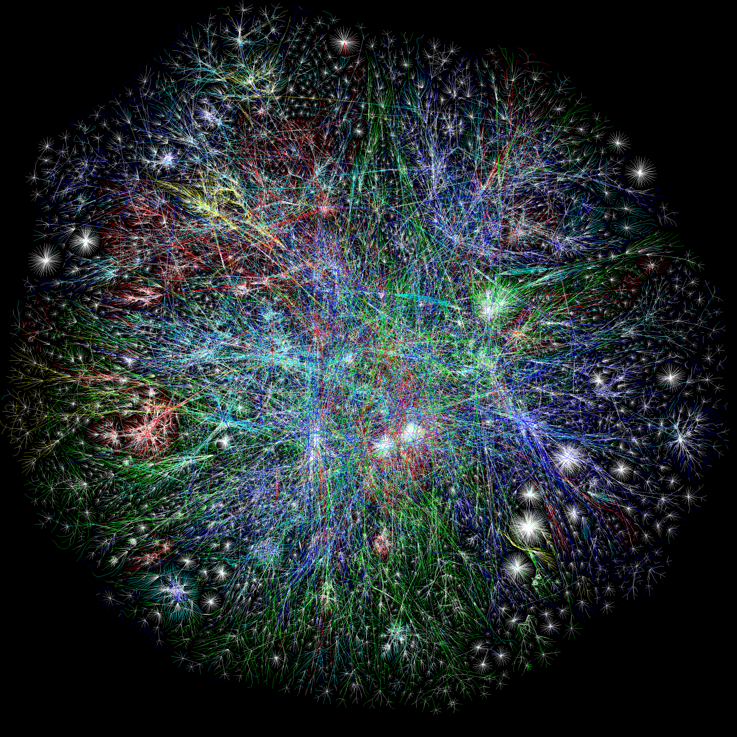

El Internet

Slide 2
¿Qué podemos hacer?
Demostración

Slide 3



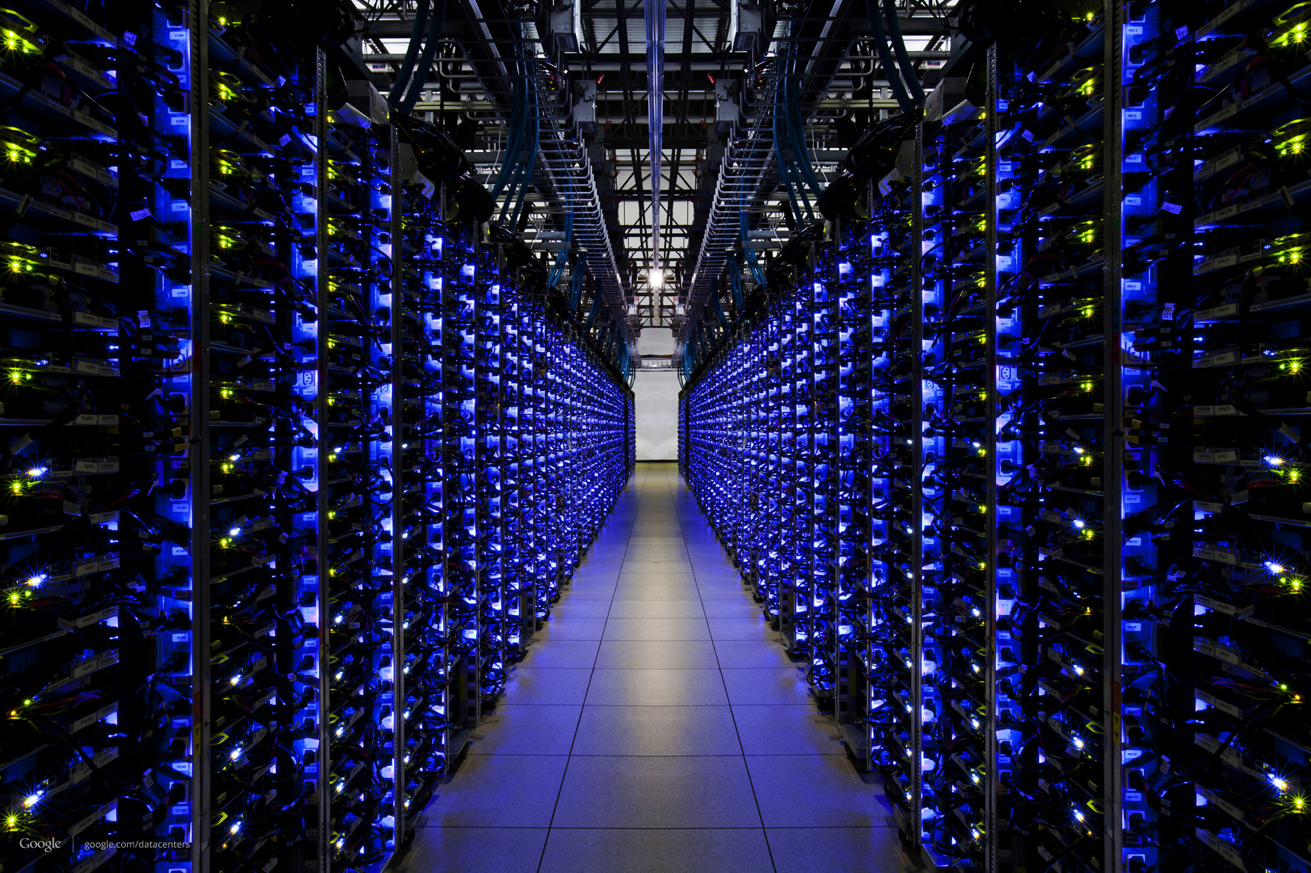
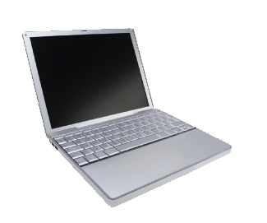
¿Cómo funciona?

Slide 4
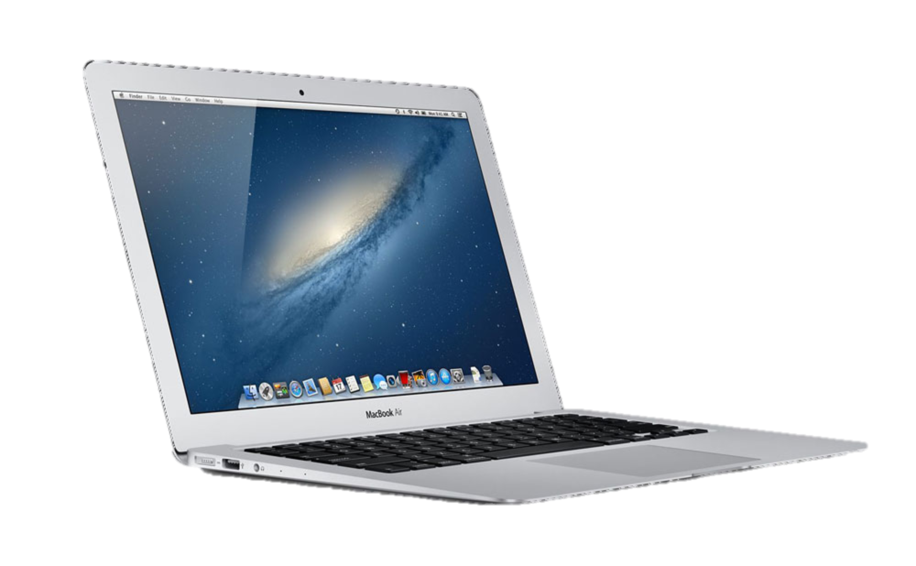

Comunicación entre programas
Otro programa Java
Mi programa Java

Slide 5
Encaminamiento
Datos

Slide 6
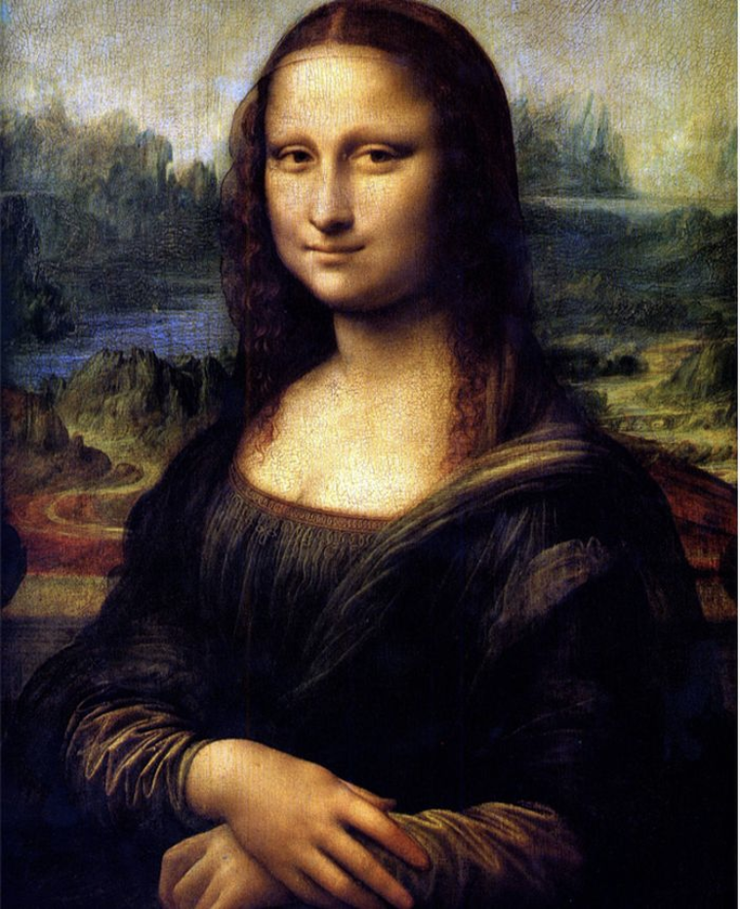
Enviando información

Slide 7
Enviando información

Slide 8
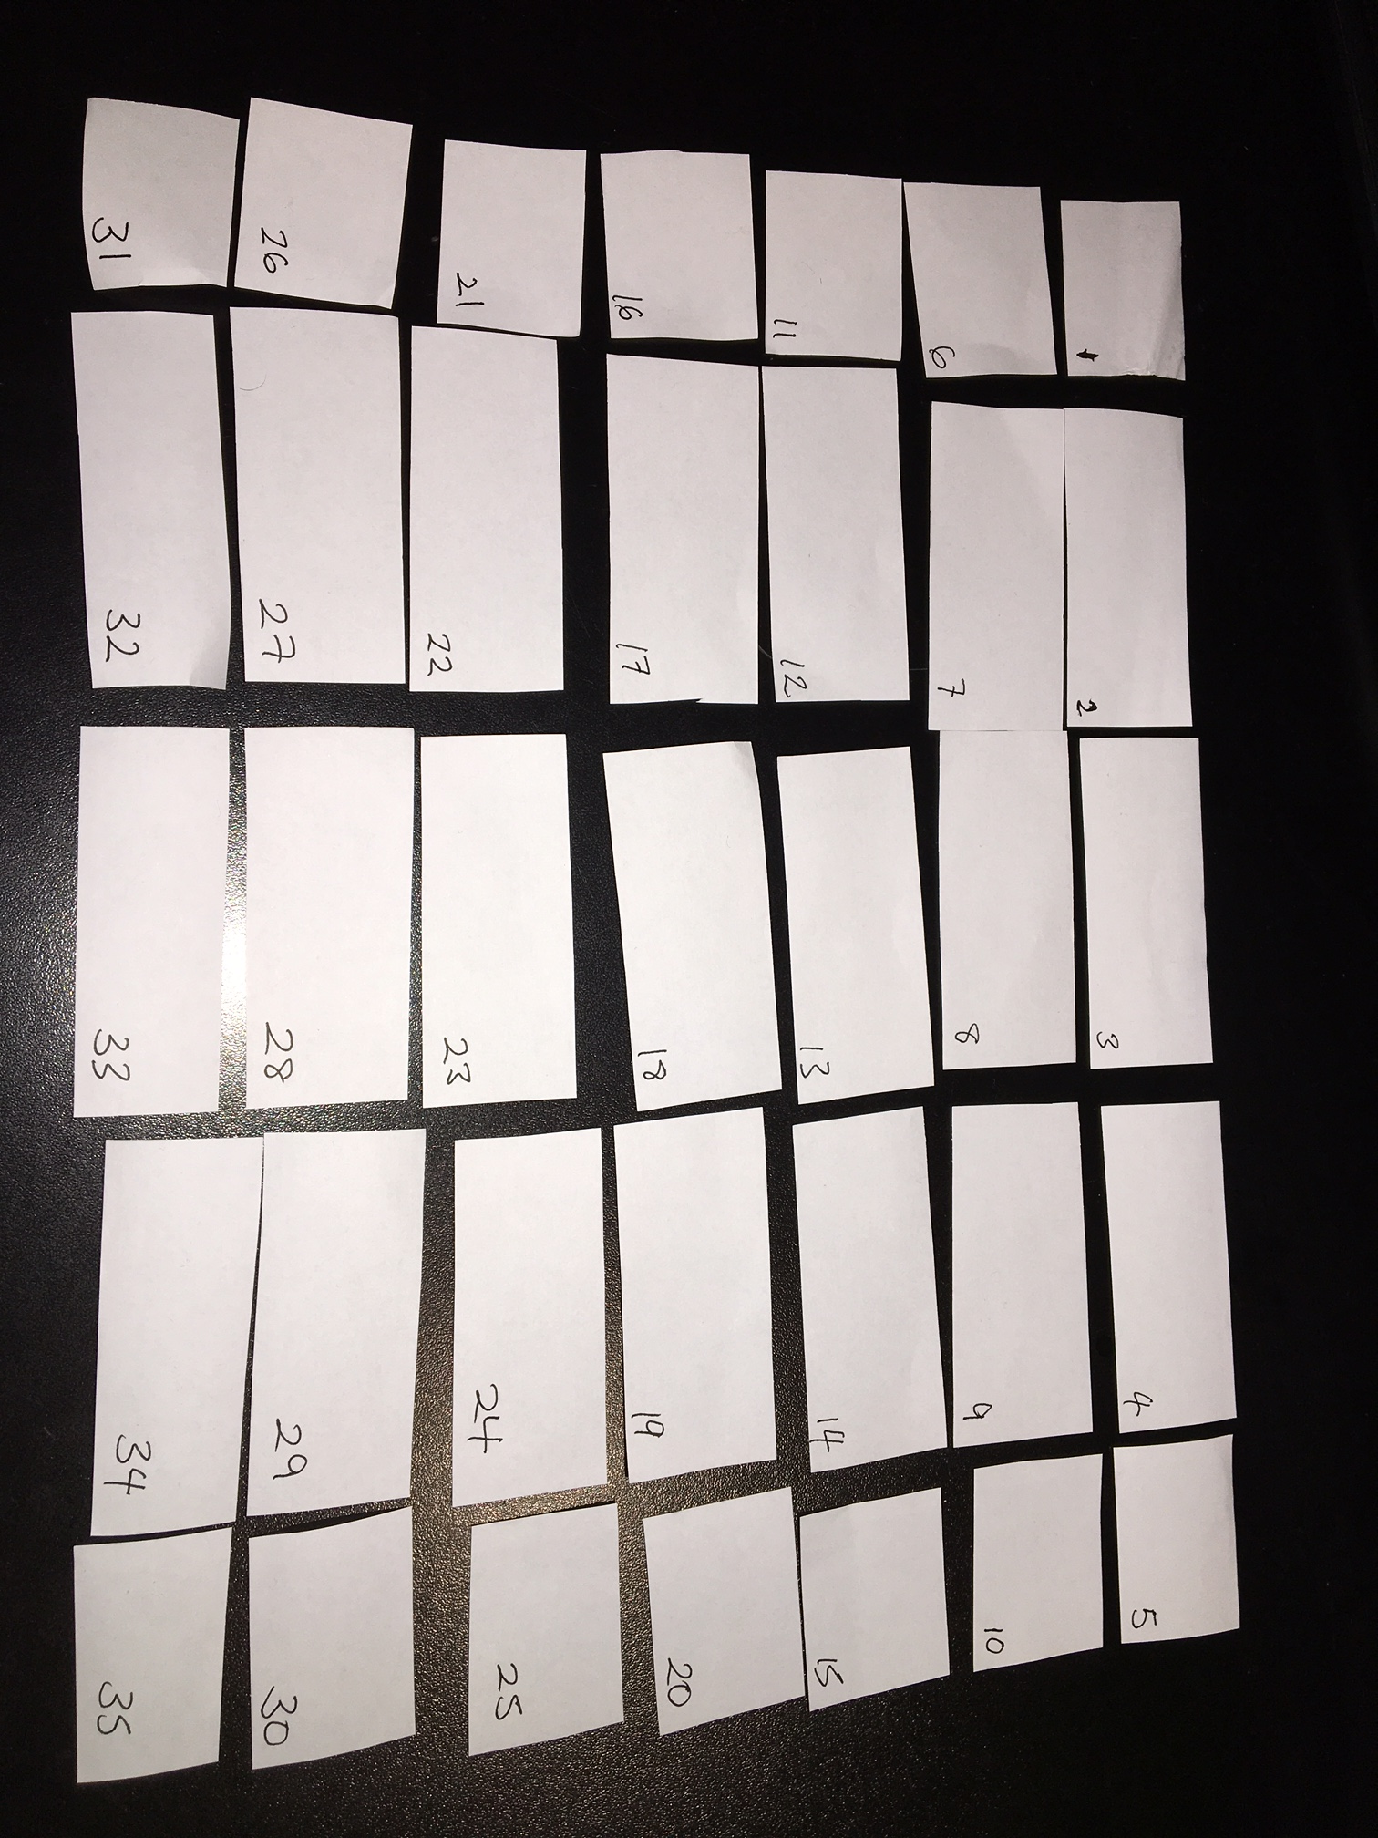
Enviando información

Slide 9
Corrupción
?!%%*
Data
Data

Slide 10
Llegada desordenada
1
2

Slide 11
Duplicación
Duplicado
Data
Datos

Slide 12
Pérdida
Data
Data
Lleno

Slide 13
Programas y el Internet
¿Cómo se comunican tu celular y Facebook?

Slide 14
Programas y el Internet
Un programa Java en tu celular habla con un programa Java en Facebook.

Slide 15
Facebook
Servidor de Facebook
* ¡Teléfonos Android ejecutan Java, así como Facebook!

Slide 16
Facebook
Servidor de Facebook
¿Es válido este acceso?
ckincaid@stanford.edu
Confirmado. ckincaid@stanford.edu está registrado.

Slide 17
Facebook
Servidor de Facebook
Envíame el nombre de ckincaid@stanford.edu
Colin Kincaid
“Colin Kincaid”

Slide 18
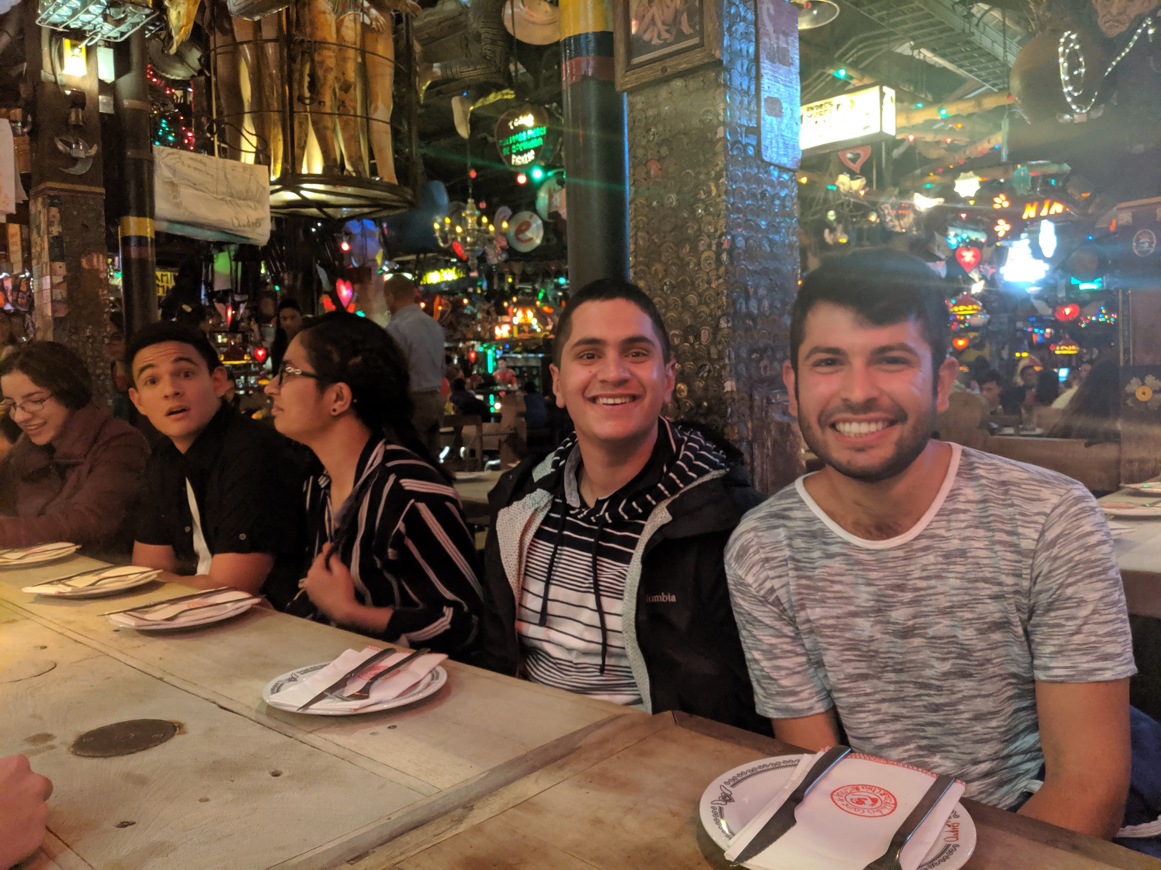
Facebook
Servidor de Facebook
Envíame la foto de pérfil de ckincaid@stanford.edu
Colin Kincaid

Slide 19
Programas y el Internet
Hay dos tipos de programas de Internet: clientes y servidores.

Slide 20
Programas y el Internet
Clientes envían peticiones a servidores, los cuales responden a esas peticiones.

Slide 21
¡Servidores son programas!
Servidor de Facebook
=

Slide 22
Servidores
Petición
algunaPetición
String
respuestaDeServidor
Servidor

Slide 23
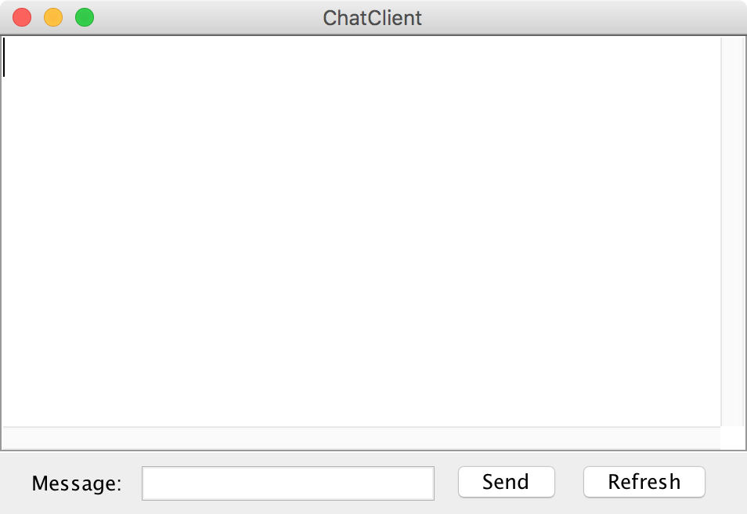
Clientes
Cliente de Chat
Cliente de Chat
> Hola, mundo
> Hola, mundo
Enviar
Enviar

Slide 24
¿Qué más podemos hacer?
Demostración

